Slide 1
Муниципальное автономное дошкольное образовательное учреждение детский сад 51
ПРОЕКТ
Средняя группа
«Шоколад в домашних условиях»
Выполнил:
Шангин Тимур, 5 л.
Руководители:
Гончарова А.Н.
Жданова Н.В.
Г. Улан-Удэ
2023 г.

Slide 2
Дерево какао бобов

Slide 3
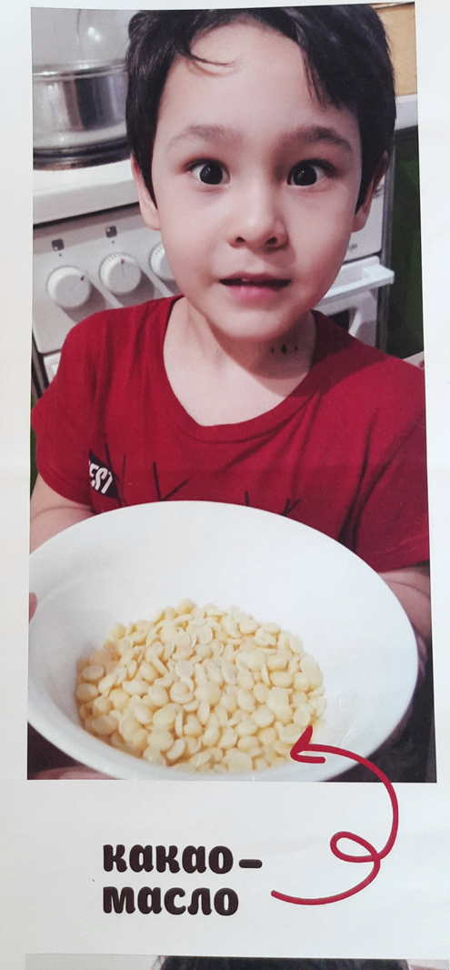

Slide 4
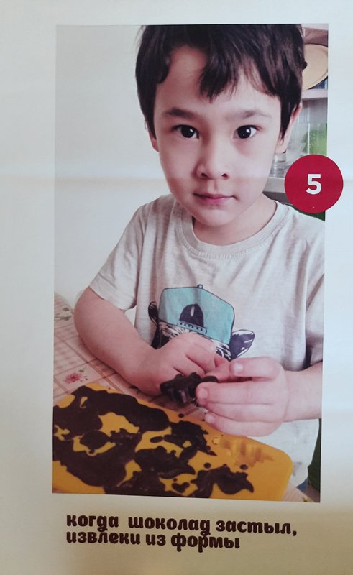

Slide 5
Шоколад. Польза и вред

Slide 6
Спасибо за внимание

